Slide 1
БЕ
НИ
ЛЮКС

Slide 2
БЕЛЬГИЯ
Столица
БРЮССЕЛЬ

Slide 4
Государственный флаг Бельгии

Slide 5
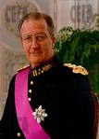
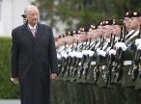
КОРОЛЬ БЕЛЬГИИ АЛЬБЕРТ II

Slide 6
ЦЕНТРАЛЬНАЯ ПЛОЩАДЬ

Slide 7
ГОТИЧЕСКАЯ РАТУША

Slide 8
ШТАБ-КВАРТИРА НАТО

Slide 9
ЗДАНИЕ СОВЕТА ЕЭС

Slide 10
СТРАНА | СТОЛИЦА | ГЛАВА ГОС - ВА | ГОСУДАРСТВЕННЫЙ ЯЗЫК
БЕЛЬГИЯ | БРЮССЕЛЬ | КОРОЛЬ | ФРАНЦУЗСКИЙ, ФЛАМАНДСКИЙ

Slide 11
НАЗВАНИЕ ГОСУДАРСТВА.
ЕГО СТОЛИЦА.
2. МЕСТОРАСПОЛОЖЕНИЕ. С КАКИМИ
ГОСУДАРСТВАМИ ГРАНИЧИТ,
КАКИМИ МОРЯМИ ОМЫВАЕТСЯ.
3. ГЛАВА ГОСУДАРСТВА.
4. ГОСУДАРСТВЕННЫЙ ФЛАГ.
5. ГОСУДАРСТВЕННЫЙ ЯЗЫК.
6. ИНТЕРЕСНЫЕ ФАКТЫ, ОСОБЕННОСТИ, ДОСТОПРИМЕЧАТЕЛЬНОСТИ СТРАНЫ И ЕЕ СТОЛИЦЫ.

Slide 12
СТРАНА | СТОЛИЦА | ГЛАВА ГОС - ВА | ГОСУДАРСТВЕННЫЙ ЯЗЫК
НИДЕРЛАНДЫ | АМСТЕРДАМ | КОРОЛЕВА | НИДЕРЛАНДСКИЙ

Slide 13
ЛЮКСЕМБУРГ
Столица
ЛЮКСЕМБУРГ

Slide 14
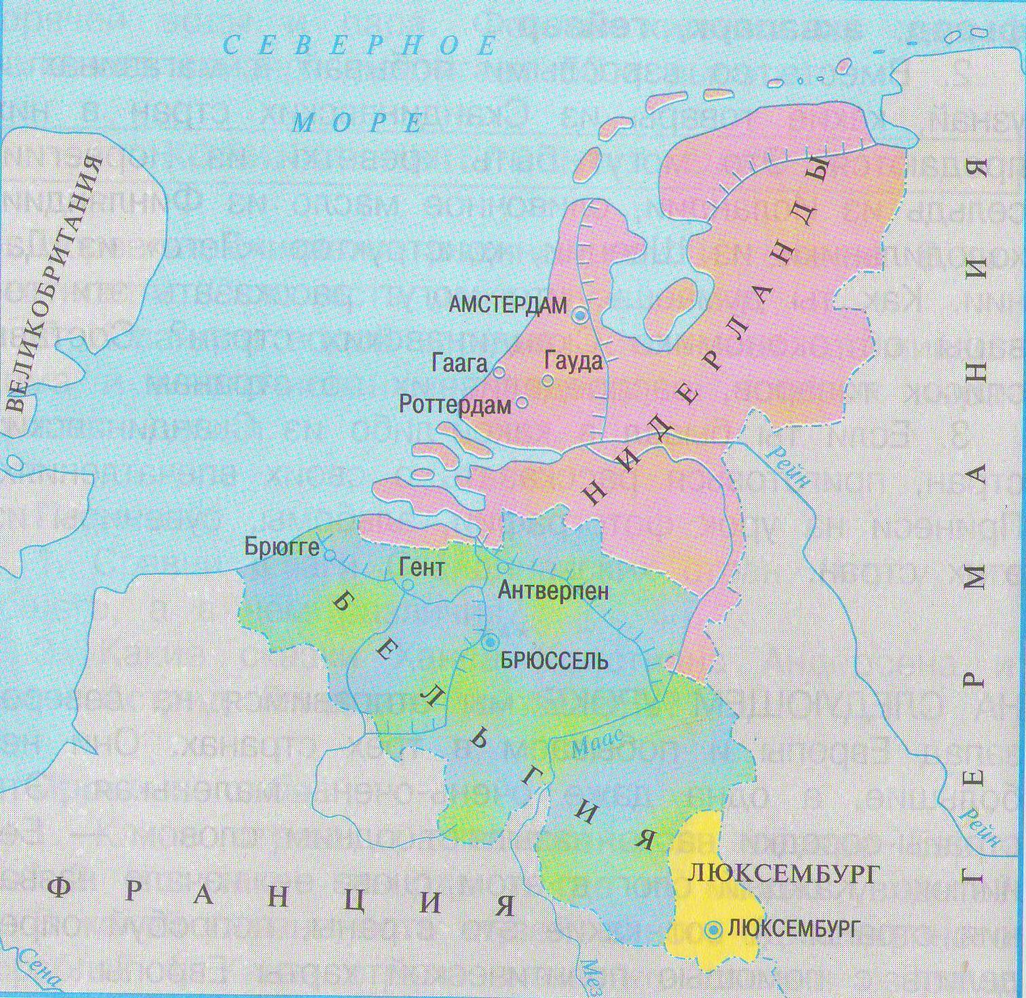

Slide 15
ГОСУДАРСТВЕННЫЙ ФЛАГ
ЛЮКСЕМБУРГА

Slide 16
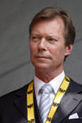
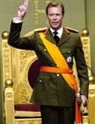
ВЕЛИКИЙ ГЕРЦОГ АНРИ

Slide 17
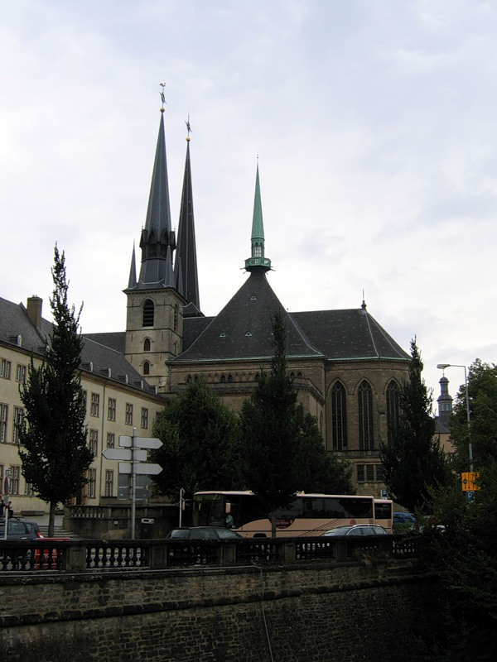
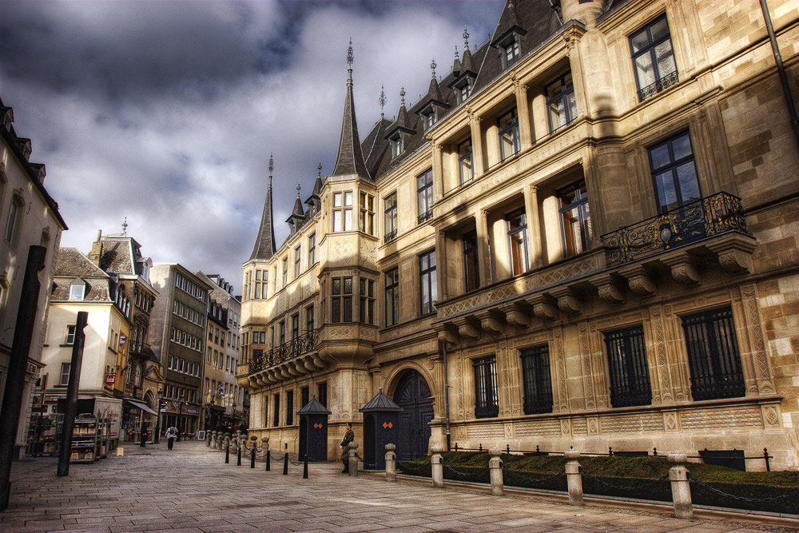
БОЛЬШОЙ ГЕРЦОГСКИЙ ДВОРЕЦ

Slide 18
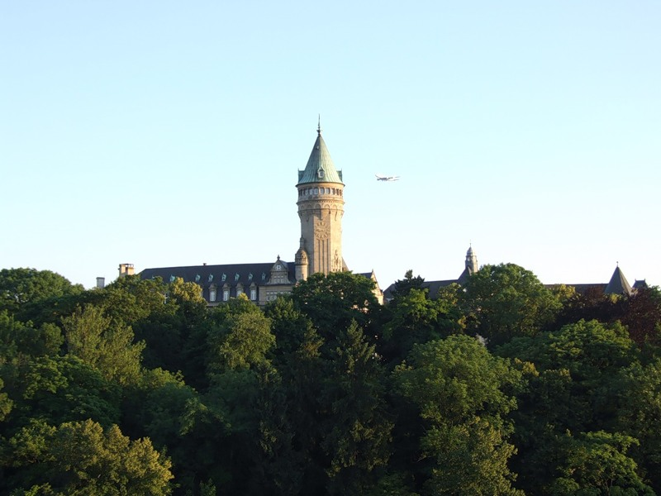
ЗАМОК ЛЮКСЕМБУРГСКИХ ГРАФОВ

Slide 19
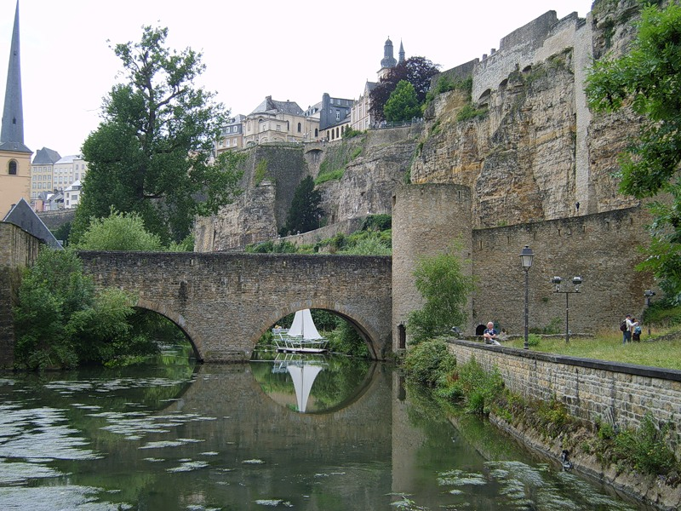
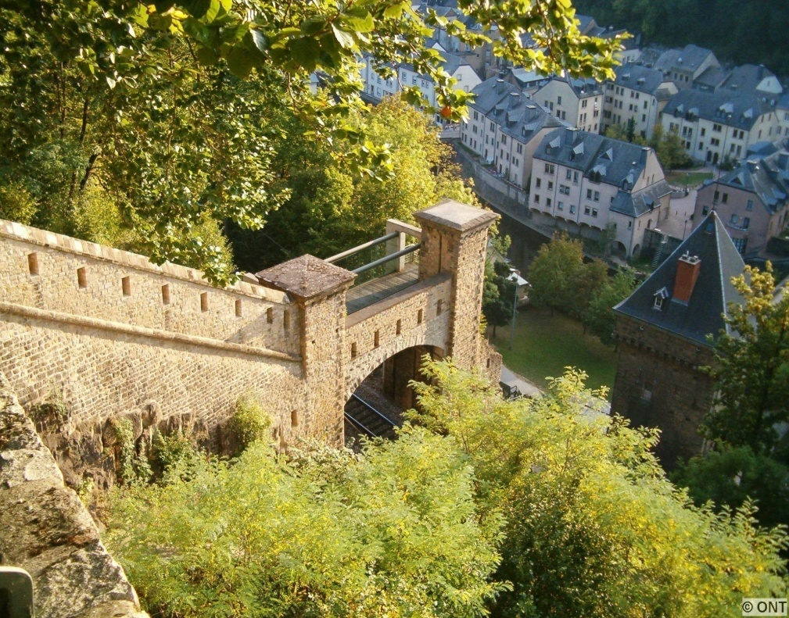
БЫСТРЫЕ РЕКИ, ПЫШНЫЕ ЛЕСА И ПАМЯТНИКИ СТАРИНЫ ПРИВЛЕКАЮТ МНОЖЕСТВО ТУРИСТОВ

Slide 20
СТРАНА | СТОЛИЦА | ГЛАВА ГОС - ВА | ГОС. ЯЗЫК
ЛЮКСЕМБУРГ | ЛЮКСЕМБУРГ | ВЕЛИКИЙ ГЕРЦОГ | ФРАНЦУЗСКИЙ, НЕМЕЦКИЙ

